Slide 1
ROMANYA VE TÜRKİYE’DEN ÖĞRENCİLERLE ANDORRA’DAKİ ERASMUS GEZİSİ EKİM 2015

Slide 2
Erasmus projeleri kapsamında “Sağlıklı ve sorumlu bir yetişkinliğe doğru” adlı projenin Avrupalı öğrencilerin kültürler arası etkileşimi toplantısı 4-10 Ekim 2015 tarihlerinde Andorra’da Gloria Fuertes okulunda gerçekleştirildi. Katılımcılar; Gloria Fuertes’ten gelen ve ortaöğretim öğrencileri ve öğretmenleri, Liceul Teoretic Constantin Serban de Alesd’ten 23 Romen öğrenci, 5 öğretmen ve 3 öğretmen,17 Türk öğrenci ile Bursa Celal Sönmez Spor Lisesi.

Slide 3
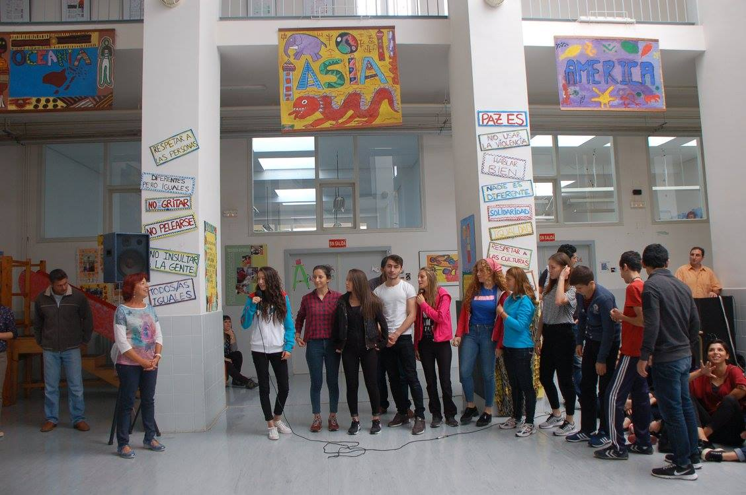
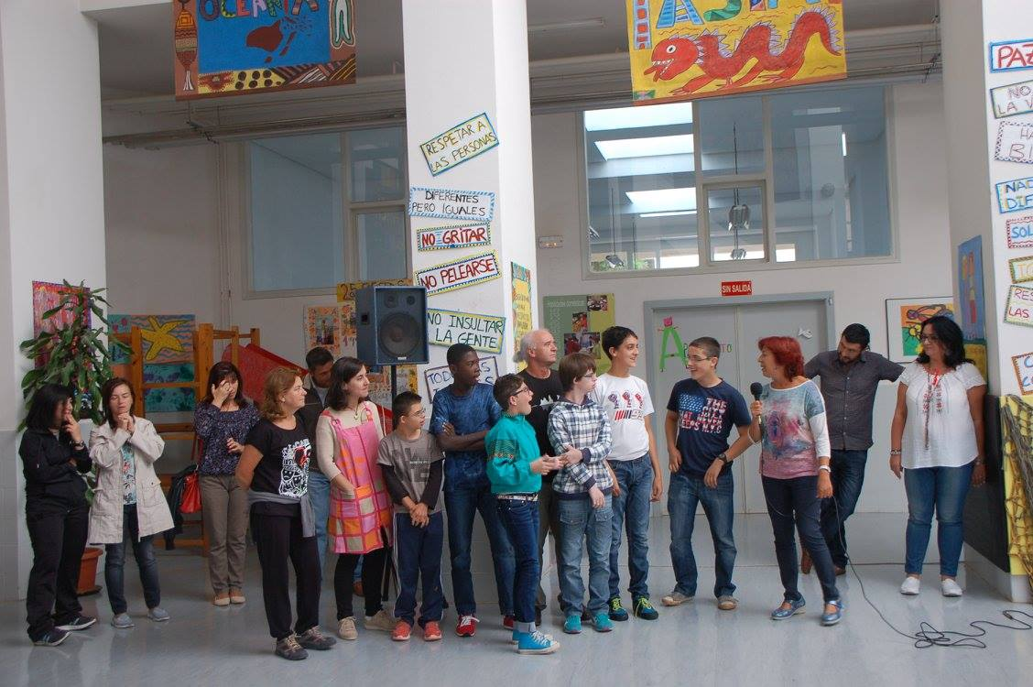

Slide 4
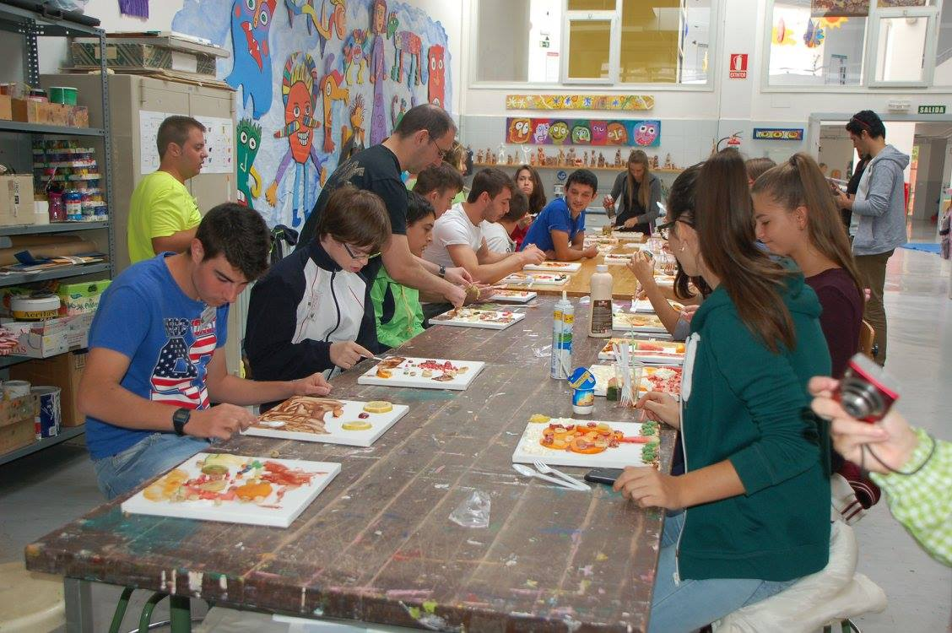
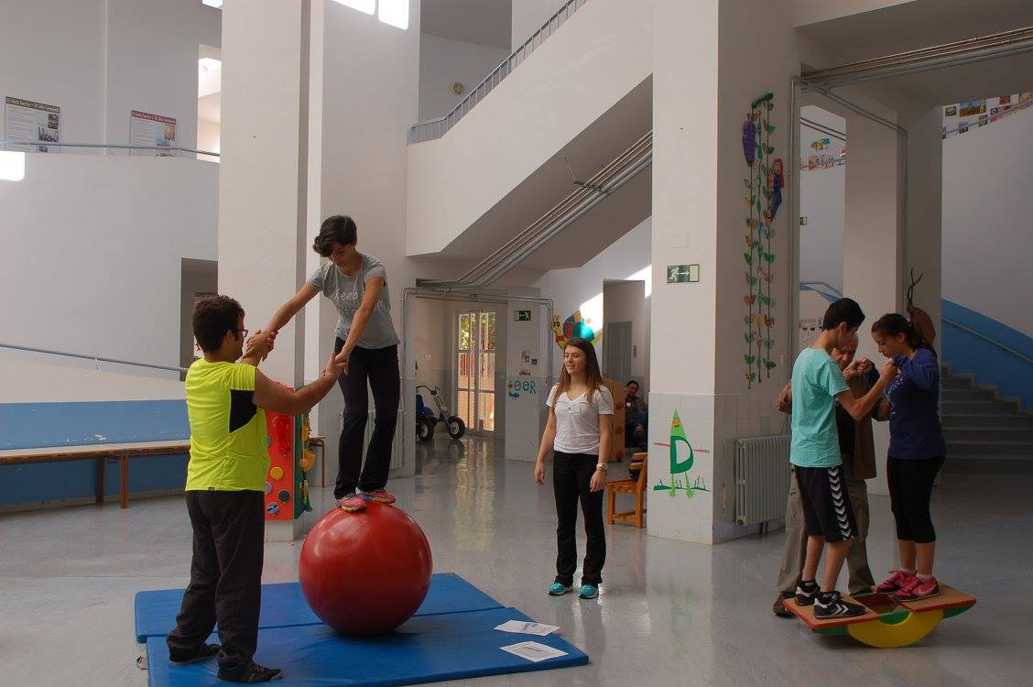
Hafta boyunca okulda çeşitli atölye çalışmaları gerçekleştirildi: sanatsal bir anlatım, fiziksel aktivite ve bahçecilik ile ilgili etkinlikler

Slide 5
Avrupalıların miras adını verdikleri “Avrupalı Diller Günü” Teruel ilindeki flora ve fauna öğrenmek için bir çok gezi planladık. Sırasıyla, Bazıları Andorra köyünde örneğin;Andorra Çoban Müze ziyareti, MWİNAS Teknoloji Parkı, Saint Macario dağı ve İberic yerleşim “El Cabo”

Slide 6
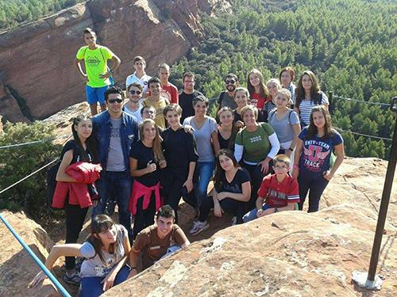
Ayrıca çevredeki diğer geziler, Montalbán’daki“Kızıl dağlar” gibi.

Slide 7
Escucha’daki Kömür Madenciliği Müzesi

Slide 8
Pitarke nehri ve Villarluengo köyü.

Slide 9
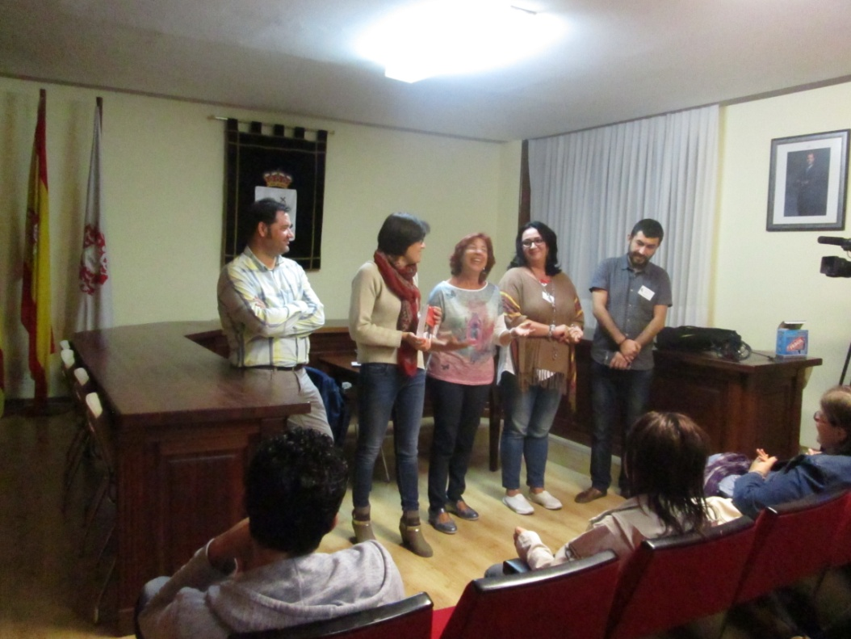
Avrupalı ortaklarımız çeşitli önemli yetkililer tarafından karşılandı; Andorra Başkanı, Sofya Ciércoles ve ikinci başkan Miguel Angel Gines; Montalban’dan başkan Carlos Sanchez ve başka bir Konsey üyesi Peter Biel, Escucha’dan başkan Javier Carbó.

Slide 10
Ayrıca,İl Eğitim Müdürü Urbano Martinez, Gloria Fuertes Okulunu ziyaret etti, ziyareti sırasında öğretmenler ile konuştu ve düzenlenen üç atölye çalışmasında öğrenciler ile sohbet etti.

Slide 11
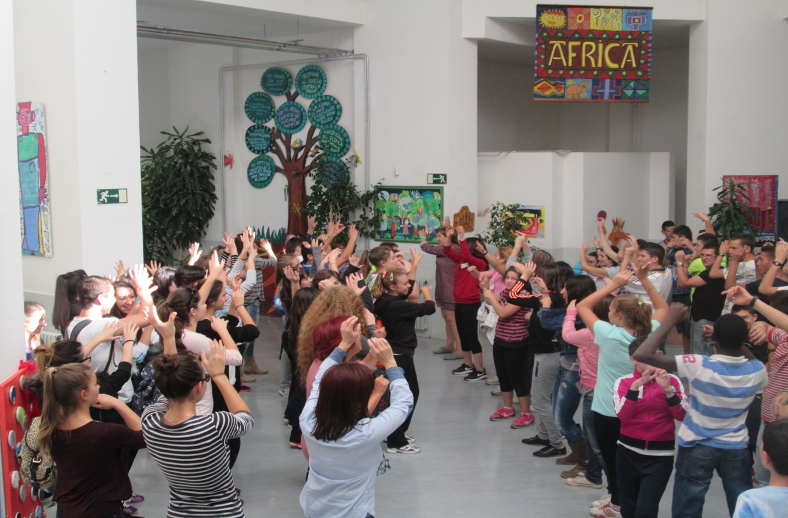
Hafta boyunca öğrencilerin etkileşimi mükemmel davranışlarla saygılı, rahat ve mutluydu. Veda Partisi sırasında herkes, öncelikle öğrencilerin seçmiş olduğu farklı ülkelerden pek çok şarkı söyleyerek harika zaman geçirdi.

Slide 12
Öğrenciler büyük bir inisiyatif ve özerklik gösterdiği için Gloria Fuertes öğretmenleri bütün haftayı çok tatmin edici bir şekilde değerlendirdi. İletişimsel ve sosyal becerilerini uygulamaya koyarak, yabancı arkadaşları ile duygularını paylaşıp şevkle katılımcı oldular. Projenin iletişimsel yöntemi olan İngilizce dilinin yanısıra, Romanya'da, mayıstaki son toplantıda kullanılan grafiksel semboller gibi farklı yöntemler de kullanıldı. Aynı zamanda Romen öğretmen ve öğrenciler daha önce yüklenmiş olan fonetik çevirmen uygulamasını kullanarak Gloria Fuertes öğrencileri ile İspanyolca dillinde pratik yaptılar.

Slide 13
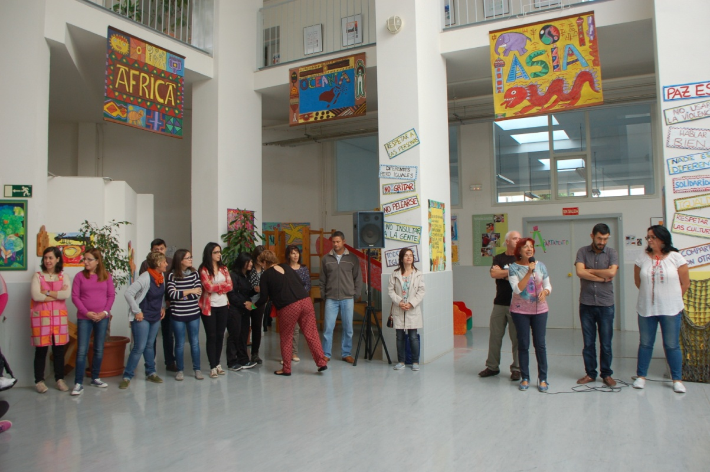
Ve son olarak; ziyaretlerde işbirliği içinde olan herkese ve Gloria Fuertes’teki meslektaşlarımıza mükemmel tutumları, eğilim ve ilgileri ile büyük bir başarı sağladığımız için minnettarlığımızı ifade etmek isteriz.

